Slide 1
المحاضرة الثالثة عشر
أهمية الصور الفضائية والخرائط الرقمية في تنمية الغطاء النباتي
وأثره على السياحة البيئية في منطقة جازان
د. آمال بنت يحيى عمر الشيخ
2010م

Slide 2
الملخص
تتناول هذه الدراسة أهمية الصور الفضائية والخرائط الرقمية في دراسة الغطاء النباتي وأثره على السياحة البيئية في منطقة جازان، حيث تلعب النباتات والغابات الطبيعية دوراً مهماً في السياحة البيئية يتمثل في الاستمتاع بالبيئة الطبيعية والحياة البرية، كما يعد الاهتمام بالمناطق والمسطحات الخضراء للأغراض الترويحية أحد أهم المؤشرات للحكم على مدى تقدم الدول، حيث ما زالت الأراضي الخضراء والغابات الطبيعية تشكل أهم استخدامات الأرض الترويحية لاعتبارها مراكز هامة لجذب السياحة الدولية والوطنية نظراً لحفاظها على البيئة الطبيعية الفطرية بتلك المناطق التي ينشدها العديد من السياح والتي لم يغيرها فعل البشر.
ومع تسارع وتيرة التقدم العلمي، وتدفق البيانات الرقمية من الفضاء هدفت هذه الدراسة إلى توظيف تقنية الاستشعار عن بعد ونظم المعلومات الجغرافية لدراسة حالة الغطاء النباتي بالأقاليم المهددة بالتصحر في منطقة جيزان من خلال تحليل البيانات الرقمية لصور الأقمار الصناعية الملتقطة لمنطقة الدراسة في شهر أيار للأعوام (1987- 2002م ) بواسطة القمر الصناعي الأمريكي Landsat. TM,ETM+)) . وتمت معالجة وتحليل البيانات الرقمية للصور الفضائية باستخدام برنامج ERDAS Imagine V. 8.5، كما تم رسم المخرجات النهائية على هيئة خرائط رقمية باستخدام برنامج Arc GIS V.9.2.
كما ركزت الدراسة على أهمية التغير في مساحة الغطاء النباتي الأخضر لاعتباره إحدى أهم المؤشرات على وجود التصحر من عدمه، ولاعتباره

Slide 3
أيضاً من أهم العوامل الطبيعية للمقومات السياحية، وتبنت الباحثة أسلوب المنهج الوصفي والمنهج التحليلي للبيانات الرقمية المستمدة من الصور الفضائية والخرائط الرقمية، بالإضافة إلى الخرائط السياحية والطبوغرافية والبيانات التي تم جمعها من عدة مصادر مختلفة ذات صلة بموضوع الدراسة.
وأشارت نتائج الدراسة إلى أن منطقة جازان تتعرض إلى تدهور بيئي في الغطاء النباتي الأخضر للفترة الممتدة من عام 1987م إلى عام 2002م نتيجة الاستغلال المتزايد للمساحات الخضراء، والرعي الجائر، والتعامل غير المخطط مع الموارد الطبيعية للمنطقة، بالإضافة إلى النمو الديموغرافي، والزيادة المضطردة في عدد السكان، وهذا بدوره يؤثر على الأراضي الزراعية وإنتاجيتها ويؤدي إلى تعرية التربة وجفافها نتيجة تناقص المادة العضوية، وبالتالي يسهم في بروز قضايا التصحر وما له من آثار سلبية على السياحة البيئية في منطقة جيزان، وما يترتب عليه أيضاً من فقد متواصل للمساحات الخضراء، ونقص نصيب الفرد من هذه المساحات.

Slide 4
المقدمة:
تعتبر مشكلة تدهور الغطاء النباتي من بين أهم المشاكل البيئية المعاصرة، حيث إن استمرار استنزاف الغطاء النباتي الطبيعي قد يؤدي إلى تعميق حدة تدهور الأراضي الزراعية وإنتاجياتها، نتيجة لزحف الرمال عليها خاصة في المناطق السهلية، وجرف التربة في المناطق المرتفعة، وبالتالي بروز ظاهرة التصحر والجفاف الذي يعتبر من أهم المشاكل البيئية التي تعيق خطط واستراتيجيات التنمية السياحية، كما أن العوامل المناخية، وأنشطة الإنسان تلعب دورًا أساسيًا في انتشار التصحر والجفاف وتفاقمهما.
وتشكل الموارد الطبيعية المتنوعة في منطقة جازان القاعدة الأساسية لمصدر عيش السكان والتنمية السياحية والاقتصادية، ونتيجةً للظروف البيئية القاسية وسوء الاستغلال المفرط والجائر والعشوائي من طرف الإنسان أصبحت هذه الموارد تعاني من التقلص والتدهور البيئي المتمثل في انحسار الغطاء النباتي، وتدهور الأراضي، وانكماش مساحات الغابات، والمراعي الطبيعية، مما أدى إلى تقلص التنوع الحيوي في المنطقة، وبالتالي إلى انتشار ظاهرة الجفاف والتصحر. وعليه فإن التنمية السياحية البيئية المتواصلة التي تراعي التخطيط الجيد والإدارة السليمة والرقابة البيئية الواعية تعمل على تلافي مثل هذه السلبيات.

Slide 5
كما أدى معدل النمو السكاني المرتفع والزيادة الكبيرة في متوسط دخل الفرد السنوي المصاحبة لمستوى النمو الاقتصادي للدولة إلى زيادة الضغوط على الموارد البيئية, وذلك بسبب الطلب المتزايد عليها لتلبية احتياجات التنمية من قبل جميع القطاعات بما فيها الحضرية و الزراعية والصناعية والطاقة والنقل، ومن الأمثلة على ذلك متطلبات المرافق والخدمات والأراضي والاستهلاك المتزايد للمياه والطاقة والموارد الأخرى، ونمو وسائل النقل بالإضافة إلى الزيادة العامة في الاستهلاك وارتفاع حجم النفايات أدت إلى تدهور كمي ونوعي للموارد الطبيعية المتجددة (تربة، مياه، غطاء نباتي طبيعي، إنتاج زراعي، أحياء برية ... الخ).
كما صاحب النمو الاقتصادي السريع الذي حدث خلال العقدين الأخيرين بعض الآثار الجانبية فيما يتعلق بالبيئة، والموارد الطبيعية المتجددة في المملكة مثل: المخاطر الصحية الناجمة عن عدم امتثال برنامج الصرف الصحي، ومعالجة النفايات الزراعية والصناعية والحضرية، وزيادة معدل تلوث الهواء في المدن الكبيرة والمناطق الصناعية، وتلوث المياه الساحلية وخاصة في المناطق المجاورة للموانئ والمجمعات الصناعية ومحطات التحلية، والمخاطر الناجمة عن ارتفاع مستوى المياه الأرضية تحت المدن الكبيرة، وتراكم المياه بالقرب من سطح الأرض

Slide 6
وارتفاع ملوحة التربة، وتأثر البيئة البحرية المحلية بتلوث البحار المفتوحة، وتهديد الحياة الفطرية، وتدهور الغطاء النباتي الطبيعي والتربة والمياه.
حيث إن التصحر عادة بتدهور الغطاء النباتي ثم تعرية سطح التربة وتعرضها لعوامل التعرية الهوائية والمائية إلى أن يتم فقدان الطبقة السطحية للتربة وتصبح الأرض جرداء لا تمسك ماء ولا تنتج نبتاً، وتشير التقارير العالمية التي صدرت عن الأمم المتحدة أن العالم يفقد سنوياً حوالي(24) مليار طن من التربة السطحية وأن حوالي (70%) من إجمالي مساحة الأراضي الجافة المستخدمة في الزراعة في العالم قد تضررت بدرجات متفاوتة من جراء عمليات التصحر، وأن عدد الدول التي تتعرض أراضيها الجافة لأخطار التصحر تبلغ (110) دولة، ومن الناحية الاقتصادية فقد قدر برنامج الأمم المتحدة للبيئة أن الخسارة التي يسببها التصحر على المستوى العالمي تبلغ حوالي (42) مليار دولار سنوياً، وعموماً يمكن ا لقول أن أكثر من مليار نسمة أي حوالي (20%) من سكان العالم تتعرض مصادر إنتاج غذائهم للخطر نتيجة لتأثير التصحر (وزارة الزراعة واللجنة الوطنية، 2003م، ص:30).

Slide 7
وتتفاوت حالات التصحر ودرجة خطورته من منطقة لأخرى، وذلك حسب عوامل التصحر التي تؤثر في النظام البيئي وتعرضه للتدهور والإخلال بتوازنه، فإذا اجتمعت عوامل التصحر جميعها فإنها تؤثر بشكل ملموس على القدرة البيولوجية للبيئة الهشة والحساسة للتصحر، وهنا يكون التصحر شديداً، أما إذا كانت البيئة معتدلة وتعرضت لبعض عوامل التصحر، فإن التصحر يكون معتدلاً، بينما يكون التصحر طفيفاً إذا تعرضت البيئة نفسها لعامل من عوامل التصحر بما لا يؤثر على القدرة البيولوجية للبيئة ( عاصي، 2006م، ص: 124).

Slide 8
مشكلة الدراسة:
تعتبر مشكلة تدهور الغطاء النباتي من أهم المشاكل البيئية التي تهدد مستقبل البشرية لتأثيراتها المباشرة على مصادر غذاء الإنسان وبالتالي على صحة وأسلوب معيشته، وتواجه منطقة جيزان مشكلة مهمة تتمثل في وجود خلل في النظام البيئي أسهم في بروز ظاهرة التصحر وانحسار الغطاء النباتي في المنطقة، وإن استمرار استنزاف الغطاء النباتي الطبيعي في أراضي المنطقة سيؤدي حتماً إلى تعميق حدة التدهور، وبالتالي انخفاض شديد في إنتاجية المراعي وقيمتها الغذائية وانجراف التربة وزحف الرمال، وقد اتضح من خلال الدراسات الاستطلاعية بأن هناك مؤشرات للتصحر نتيجة عدة عوامل يأتي على رأسها الممارسات البشرية الخاطئة.

Slide 9
اسئلة الدراسة
ما خصائص منطقة جيزان من حيث (الموقع والمساحة، السكان، المناخ، طبوغرافية المنطقة، النقل والطرق)؟
ما واقع الوضع الراهن للغطاء النباتي في منطقة جازان؟
ما درجة كثافة وتوزيع الغطاء النباتي في منطقة جازان؟
كيف يمكن تنمية الغطاء النباتي في منطقة جازان؟
ما نصيب الفرد من المسطحات الخضراء في منطقة جازان ؟
ما واقع التنمية السياحية في منطقة جازان من حيث (التسهيلات والخدمات السياحية والنشاط السياحي الحالي والإمكانات السياحية للمنطقة الجبلية)؟

Slide 10
تكمن أهمية الدراسة فيما يلي:
أن موضوع الدراسة من الدراسات المتخصصة كونها تعالج إحدى ظاهرات التدهور البيئي المتمثلة في وجود مشكلة التصحر وانحسار الغطاء النباتي الأخضر، والتي تحظى باهتمام المسئولين وصاحبي القرار، كما أن مشكلة التصحر وانحسار الغطاء النباتي تجد اهتماماً كبيراً على المستوى الإقليمي والعالمي لاعتبارها أحد أهم المعوقات الرئيسية للتنمية السياحية البيئية المستدامة.
تحسين مستوى الاهتمام بالغطاء النباتي في منطقة جازان من قبل المسئولين وأصحاب القرار.
الاستفادة من نتائج البحث في وضع خطط علاجية للتنمية المستدامة للسياحة بمنطقة جازان.
رفع مستوى وعي المواطنين والسياح في أهمية الحفاظ على سلامة البيئة في المناطق السياحية بالمملكة.
تعد هذه الدراسة من الدراسات القليلة التي تطرقت إلى استخدام الوسائل التكنولوجية في التعرف على واقع الغطاء النباتي، حيث ستضيف بعداً جديداً في هذا المجال.

Slide 11
أهداف الدراسة:
التعرف على أهمية استخدام الصور الفضائية والخرائط الرقمية في دراسة حالة الغطاء النباتي بالأقاليم المهددة بالتصحر.
التعرف على واقع الغطاء النباتي في منطقة جيزان عن طريق تحليل البيانات الرقمية لصور الأقمار الصناعية الملتقطة لمنطقة الدراسة في شهر أيار للأعوام (1987م-2002م).
تحديد الاستراتيجية التي يمكن أن تؤدي لتنمية السياحة البيئية المستدامة بمنطقة جازان.
التعرف على الآثار الناجمة عن تدهور وانحسار الغطاء النباتي بالأقاليم المهددة بالتصحر.
الكشف عن أهم الأساليب لحماية وتنمية الغطاء النباتي بالأقاليم المهددة بالتصحر.

Slide 12
الدراسات السابقة
بعد البحث وجمع المادة العلمية لهذه الدراسة من مصادرها المختلفة يمكن القول بأن الدراسات المتعلقة بمشكلة تدهور الغطاء النباتي والتصحر باستخدام التقنيات الحديثة في منطقة جيزان تكاد تكون معدومة حيث لم تتمكن الباحثة من العثور أو الحصول على دراسات سابقة ذات صلة بموضوع ومكان هذه الدراسة، إلا أن هناك عدد من الدراسات العامة المحلية والإقليمية تم الاطلاع عليها والاستئناس بها، وأهمها ما يأتي:
1- الدراسة الأولى بعنوان: " الاستراتيجية وبرامج العمل الوطنية لمكافحة التصحر والتخفيف من آثار الجفاف في المملكة العربية السعودية، 2003م، دراسة أعدت من قبل وزارة الزراعة واللجنة الوطنية وبمساعدة فنية من برنامج الأمم المتحدة للبيئة المكتب الإقليمي لغرب آسيا.

Slide 13
هدفت الدراسة إلى المحافظة على الموارد الطبيعية المتجددة (تربة، مياه، غطاء نباتي، ثروة حيوانية مستأنسة وبرية)، وذلك باتخاذ التدابير الوقائية العلاجية المناسبة والاستعداد لحالات الجفاف والتخفيف من آثاره، والحد من تأثير عوامل التعرية ووقف زحف الرمال المتحركة ضمن خطة عمل وطنية شاملة، وتتضمن هذه الخطة عدد من البرامج ويتضمن كل منها عدد من المشاريع والأنشطة الفرعية ويجب على كل جهة بعد إقرار هذه الخطة أن تضع أولوياتها، ومن ثم أعداد المشاريع بشكل تفصيلي وتضمينها برامجها ومشاريعها لهذه الخطة أو الخطط التنموية القادمة.

Slide 14
الدراسة الثانية بعنوان: " الدليل الإرشادي للسياحة المستدامة في الوطن العربي"، دراسة أعدت من قبل جامعة الدول العربية وبرنامج الأمم المتحدة للبيئة، 2002م.
هدفت الدراسة إلى إصدار دليل إرشادي عملي للقطاعات المعنية بالسياحة لتأمين وتأكيد مشاركتها الإيجابية والفعالة من أجل المساهمة في تحقيق التنمية السياحية المستدامة، وقد ناقشت الدراسة في فصليها مفهوم السياحة المستدامة في العالم والوطن العربي، وأكدت على أن تطبيق مفهوم السياحة المستدامة يعني وجود سياحة نظيفة رفيقة بالبيئة وصديقة للمجتمع وذات مردود مالي كبير.

Slide 15
وأوصت الدراسة إلى تشجع المؤسسات السياحية على تطبيق هذا المفهوم، من خلال احتفال سنوي يعلن به أسماء المؤسسات التي نجحت في تطبيق مفهوم السياحة المستدامة، ومن ثم توضع شعارات لاصقة على كل المؤسسات التي طبقت هذا المفهوم.
.3- الدراسة الثالثة بعنوان: " تدهور الغطاء النباتي في محافظة أبين"، 2002م ، محمد ثابت حسين المنصري، رسالة ماجستير غير منشورة، جامعة عدن، عدن، اليمن.
تناولت الدراسة تحليل الخصائص العامة للغطاء النباتي، والعوامل الطبيعية والبشرية المؤثرة على تدهور الغطاء النباتي، والآثار الاقتصادية والبيئية الناتجة عن هذا التدهور، والإجراءات التي يمكن اتخاذها للحد من هذا التدهور.

Slide 16
ومن أهم النتائج التي خلصت إليها الدراسة: أن الغطاء النباتي الطبيعي قد أستغل استغلال مكثف مما أدى إلى قلة كثافته وتغير في تركيبته عما كان في الماضي، بل وتدميره في مساحات واسعة مما ترتب عليه خلل في التوازن البيئي، وتعرض المنطقة للعديد من المشاكل البيئية الخطيرة، أهمها: ظاهرة التصحر.
وأوصت الدراسة بوقف قطع الأشجار ووقف زحف المدن، وإنشاء السدود لحصاد المياه في موسم الأمطار، والأخذ بمبدأ التنمية البشرية المستدامة وسن القوانين والتشريعات لصيانة الغطاء النباتي والمحافظة عليه، كما أوصت الدراسة بنشر التوعية البيئية في المجتمع من خلال وسائل الإعلام المختلفة.
4- الدراسة الرابعة: بعنوان: " دراسة التغير في مساحة الغطاء النباتي الأخضر لمنطقة حوض نهر الأردن باستخدام تكنولوجيا الاستشعار عن بعد، 1998م، هريمات وآخرون (الأردن).

Slide 17
هدفت الدراسة إلى استخدام علم وتكنولوجيا الاستشعار عن بعد في رصد التغير في مساحة الغطاء النباتي الأخضر لمنطقة حوض نهر الأردن بتحليل البيانات الرقمية للصور الفضائية الملتقطة لمنطقة الدراسة في شهر أيار للأعوام 1990 و 1996م.
ومن أهم النتائج التي أشارت إليها الدراسة: وجود تغير في مساحة الغطاء النباتي الأخضر حيث ازدادت المساحة في عام 1996 عما كانت عليه عام 1990م، وبنسب متفاوتة من منطقة لأخرى، وقد كانت نسبة الزيادة بالأراضي الأردنية (منطقة شرق نهر الأردن) بمقدار 116.2% ، في حين وصلت الزيادة في الضفة الغربية الفلسطينية (غرب نهر الأردن) بما فيها المستعمرات الإسرائيلية إلى 127.1%، كما توصلت الدراسة إلى أن نسبة الغطاء الأخضر بالنسبة للمساحة العامة في كل منطقة من حوض نهر الأردن وللعامين 1990 و1996م على التوالي، كانت ضمن الترتيب التالي: أولها الأراضي المحتلة عام 1948م حيث وصلت نسبة الغطاء الأخضر إلى

Slide 18
41.8% و44.9%، تليها الأراضي الأردنية وقد وصلت إلى 25% و 29.1%، وأقلها كانت نسبة أراضي الضفة الغربية بما فيها المستعمرات الإسرائيلية وكانت 8.9% و 11.3%، وإن نسبة الزيادة في معدل الغطاء الأخضر مرتبطة بمدى زيادة توفر المصادر المائية وزيادة الزراعة المكثفة والمسطحات الخضراء والغابات النباتية، ويعود ذلك لعدة أسباب لعل من أهمها سيطرة إسرائيل على مصادر المياه الفلسطينية غرب نهر الاردن.
5- الدراسة الخامسة بعنوان: " التصحر في محافظة بيت لحم، 1999م، عليان العليان، رسالة ماجستير غير منشورة، جامعة النجاح، نابلس، فلسطيــن.
عالجت هذه الدراسة مشكلة التصحر باعتبارها ظاهرة جغرافية لها أبعادها وأخطارها البيئية، كما تناولت العوامل الطبيعية والبشرية المباشرة وغير المباشرة وأثرها في تصعيد ظاهرة التصحر، كما تطرقت الدراسة لتسليط الضوء على السياسة الإسرائيلية وأثرها في تدهور البيئة الفلسطينية في محافظة بيت لحم ومدى هذا التدهور الذي أصاب التربة والزراعة.

Slide 19
وتوصلت الدراسة إلى وجود علاقة كبيرة بين اتساع مشكلة التصحر والمناخ الجاف وشبه الجاف في منطقة الدراسة التي تتميز بتدني معدلات أمطارها السنوية وتذبذبها وانحرافها الكبير عن المعدلات السنوية، كما توصلت الدراسة إلى وجود تدهور في التربة وارتفاع نسبة الملوحة عن المعيار الطبيعي وتدني نسبة المواد العضوية في التربة، كما توصلت الدراسة إلى وجود علاقة بين التزايد السكاني وتصعيد مشكلة التصحر، وكذلك وجود علاقة كبيرة بين العوامل السياسية والعسكرية والاستيطان الإسرائيلي ومشكلة التصحر.
وقد أوصت الدراسة بعدة نقاط من أهمها المسح البيئي لتقدير الحمولة البيولوجية ووضعها أمام الباحثين المخططين، وتطوير المحطات المناخية في الدولة وذلك باستخدام الأجهزة الاتوماتيكية لضبط التنبؤات المتعلقة بالأمطار، كذلك أوصت الدراسة بالتوسع بالدراسات الجيولوجية لتحديد مصادر الجوفية والتركيز على دراسة الينابيع في المحافظة وسن التشريعات ومنع قطع الأشجار بدون موافقة من الجهات الرسمية.

Slide 20
الدراسة السادسة بعنوان: " أثر العوامل البشرية في التصحر في قضاء سما السرحان 2006م، أمينة عاصي أمين عاصي، رسالة ماجستير غير منشورة، الجامعة الأردنية، عمان، الأردن.
هدفت الدراسة إلى إبراز الملامح الجغرافية البشرية لمنطقة الدراسة، ودراسة أثر كل من استعمالات الأرض والزحف العمراني في التصحر، وتقدير طاقة الحمولة الرعوية ومدى تواؤمها مع حجم الثروة الحيوانية والنتائج التي تترتب على الرعي الجائر، بالإضافة إلى تحديد حالات التصحر ، واقتراح سياسة تسهم في مكافحة التصحر وقاية وعلاجاً.

Slide 21
وتوصلت الدراسة إلى إن المنطقة تتعرض إلى تدهور بيئي يسهم في حدوث التصحر، كما أظهرت الدراسة أن عامل السكان المسئول المباشر والرئيسي لحدوث التصحر في منطقة الدراسة، وذلك من خلال التعامل غير المخطط مع الموارد الطبيعية المحدودة، كما أن استعمالات الأراضي في منطقة الدراسة بما لا يتلاءم مع طبيعتها ومع الظروف البيئية المحيطة بها يؤدي إلى تغيير سلبي في خصائصها الطبيعية والكيميائية الأمر الذي يضعف قدرتها الحيوية على الإنتاج، ويوجد العديد من المؤشرات التي تدل على تدهور التربة منها تناقص المادة العضوية وارتفاع ملوحة التربة، وتدهور نسيج التربة، وقد ساهم هذا التدهور في تحول العديد من أهالي المنطقة عن العمل الزراعي نتيجة تدهور مزارعهم وتناقص الإنتاجية الزراعية.

Slide 22
منهجية الدراسة:
اعتمدت هذه الدراسة على أسلوب المنهج الوصفي والمنهج التحليلي للبيانات الرقمية المستمدة من صور الأقمار الصناعية لمنطقة الدراسة، بالإضافة إلى الخرائط الطبوغرافية والبيانات التي تم جمعها من عدة مصادر مختلفة ذات صلة بموضوع الدراسة، وقد تمت معالجة البيانات الرقمية باستخدام برنامج ERDAS Imagine V. 8.5 وبرنامج Arc GIS V.9.2 ، وفيما يلي أهم الخطوات المختصرة التي قامت بها الباحثة في دراسة ومعالجة وتحليل البيانات الرقمية لصور الأقمار الصناعية:
تم الحصول على البيانات الخام Raw Data للصور الفضائية من مدينة الملك عبدا لعزيز للعلوم والتقنية (مدينة الرياض) والملتقطة لمنطقة الدراسة في شهر أيار للأعوام (1987م، 2002م ) بواسطة القمر الصناعي الأمريكي Landsat.TM,ETM+))، Path (167) / Row (48).

Slide 23
تتكون الصورة الفضائية من مناطق صغيرة متساوية في المساحة تسمى عادة بعناصر الصورة Picture Elements أو يطلق عليها اسم بكسل Pixel ، وكل عنصر من عناصر الصورة أل Pixel له قيمة رقمية (DN) digital Number تختلف عن العنصر الآخر، ومن هذه القيم يتم التحليل الرقمي للبيانات، وأبعاد البكسل في صور القمر الصناعي المستخدمة Landsat.TM))، تساوي 30م×30م ومن خلالها يمكن تحديد دقة التمييز المكانية للصورة الفضائية.
تم معاجلة البيانات الخام للصورة الفضائية بواسطة برنامج ERDAS Imagine V. 8.5 عن طريق Import/Export، وباستخدام نموذج LAYERSTACK Conditional شكل رقم (8).

Slide 24
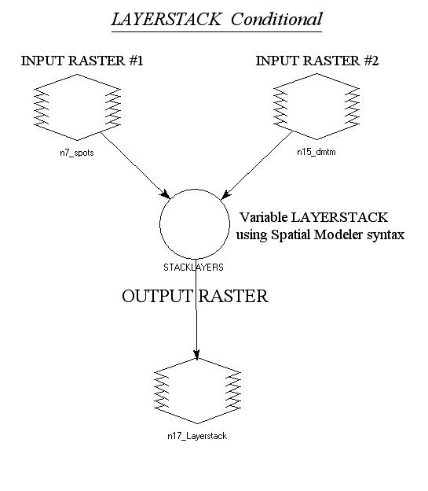
شكل رقم (8) نموذج تجميع النطاقات للصورة الفضائية

Slide 25
تم عمل التصحيح الهندسي Geometric Correction باختيار مسقط Projection Type UTM WGS 84 بالمنطقة Zone 38. وذلك لضبط الصورتين بالإسقاط ونظام الإحداثيات الجغرافية، ومن أجل الحصول على دقة عالية في تطابق الصورتين عند الدراسة والتحليل، وتم رصد أكثر من 15 نقطة ميدانياً (نقاط تحقق ميدانية Ground Control Points ) بواسطة جهاز GPS في مواقع مختلفة داخل حدود منطقة الدراسة لاعتمادها كمرجع جغرافي للتصحيح الهندسي.

Slide 26
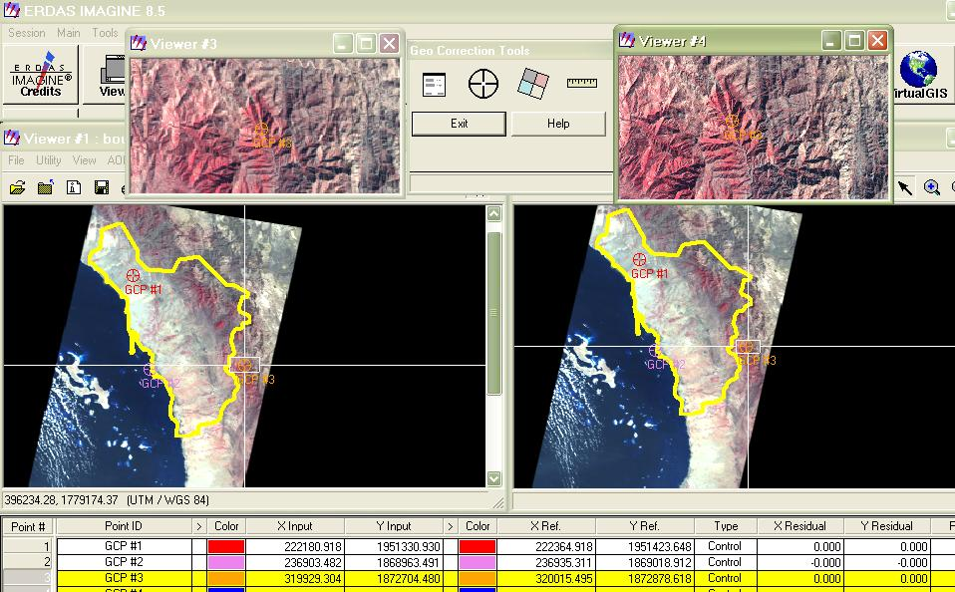
التصحيح الهندسي للصور الفضائية

Slide 27
تم تحديد منطقة الدراسة على الصور الفضائية باستخدام أداة (AOI) Areas of Interest وذلك لاقتطاع المنطقة المطلوبة Subset Image من الصورة الفضائية للعمل على معالجة وتحليل بيانات منطقة الدراسة فقط بدلاً من تحليل بيانات كامل الصورة الفضائية.
تم عمل التحسين الطيفي للصور الفضائية Enhancement Spectral ، وبعدها تم استخدام أسلوب Indices وباختيار معادلة مؤشر التغير الطبيعي للاخضرارSelect Function (Normalized Difference Vegetation Index) ( NDVI ) ومن العلاقة النسبية بين النطاق الثالث والنطاق الرابع تم التطبيق على المعادلة التالية:
NDVI = ( band 4 – band 3 ) / ( band 4 + band 3 )
مؤشر التغير الطبيعي للاخضرار = (نطاق 4 – نطاق 3) / ( نطاق 4 + نطاق 3 )

Slide 28
حيث إن الحزمة الثالثة تمثل الأشعة الحمراء Redبطول موجة ضوئية تترواح من 0.69-0.63 ميكرومتر ويمكن من خلالها التمييز بين المناطق الجافة والمناطق الخضراء.
أما الحزمة الرابعة فتمثل الأشعة تحت الحمراء القريبة Infrared بطول موجة ضوئية تتراوح من 0.90-0.76 ميكرومتر ويمكن من خلالها أيضاً رصد كثافة وتوزيع الغطاء النباتي كما يمكن من خلاله التمييز بين النباتات والتربة والمياه.
ومن خلال نموذج مؤشر التغير الطبيعي للاخضرار شكل رقم (9) تم تحليل بيانات الحزمة الثالثة والحزمة الرابعة ( الأشعة الحمراء وتحت الحمراء القريبة) لرصد كثافة وتوزيع الغطاء النباتي للأعوام (1987م، 2002م ).

Slide 29
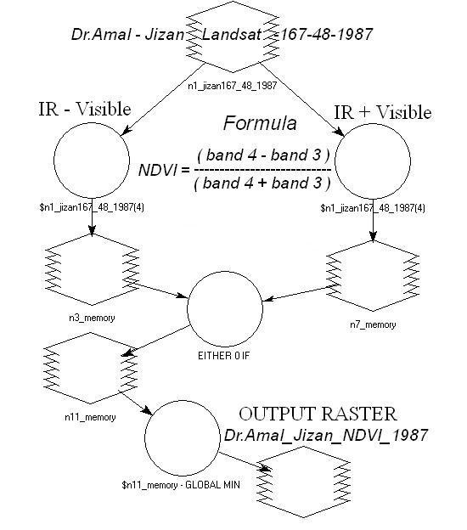
شكل رقم (9) نموذج مؤشر التغير الطبيعي للاخضرار

Slide 30
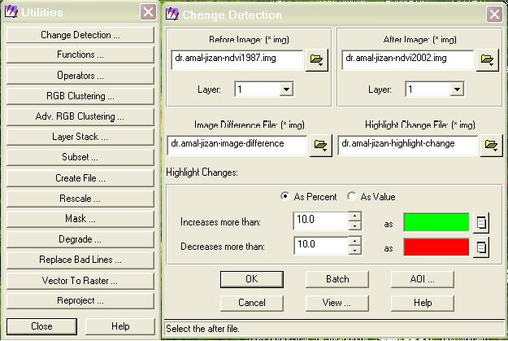
بعد ذلك تم رصد التغير ((Change Detection في الغطاء النباتي الأخضر للأعوام (1987، 2002م )، وتحديد المناطق التي تعرضت للتدهور في الغطاء النباتي، (شكل رقم 10).

Slide 31
بعد الانتهاء من تحليل بيانات الصور الفضائية، تم تحويل جميع النتائج إلى بيانات رقمية( Raster to Vector) للعمل على برنامج نظم المعلومات الجغرافية Arc GIS V.9.2 لحساب المساحات وعمل الإخراج النهائي للخرائط الرقمية، ( شكل رقم 11).

Slide 32
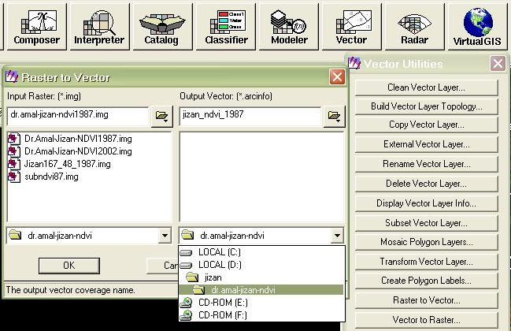
شكل رقم (11) تحويل النتائج الى بيانات رقمية ( Raster to Vector)

Slide 33
خصائص منطقة الدراسة
تقع منطقة جازان في أقصى الجزء الجنوبي الغربي من المملكة العربية السعودية على الحدود اليمنية بين خطي طول 43,8º وº42 شرقاً ، وخطي العرض º17 و º16,5 شمالاً، خريطة رقم (1).

Slide 34
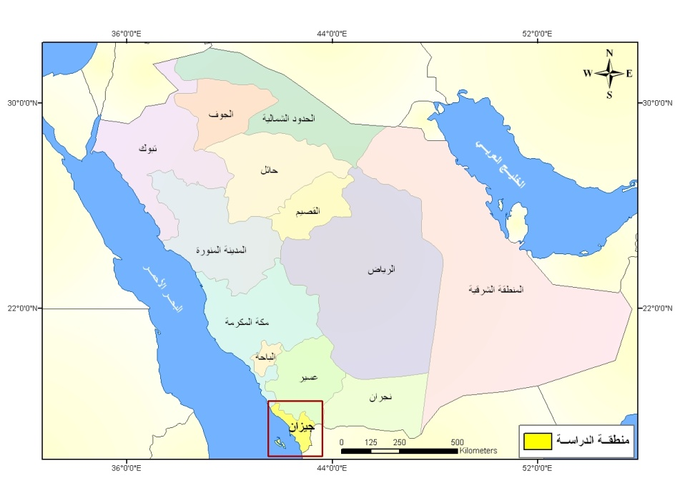
منطقة الدراسة
المصدر: أطلس المدن والمناطق، مقياس رسم (1/ 7,000,000) الفارسي 2001م.

Slide 35
وتبلغ مساحة منطقة جازان حوالي ( 13,500) كم² ، وتشمل 13 محافظة و 29 مركزاً وما يقارب 4000 قرية، ومن أهم مدنها مدينة جازان وهي حاضرة المنطقة وبها المركز الإداري وتتوفر فيها جميع الخدمات الحكومية والمراكز التجارية ونهضة عمرانية كبيرة وميناء بحري وهو ثالث الموانئ الرئيسية في المملكة، ومطار إقليمي، وعدد من الفنادق والشقق المفروشة والمراكز الترفيهية. ويتبعها عدد من المحافظات من أهمها محافظة صبيا، أبو عريش، صامطة، الحرث، ضمد، الريث، بيش، الدائر، احد المسارحة، العيدابي، العارضة، الدرب وجزر فرسان التي تبعد عن مدينة جازان حوالي(35كم) .

Slide 36
وبلغ عدد سكان منطقة جازان حسب تعداد عام 1425هـ (1186139نسمة) (شكل رقم4)، منهم (993675) نسمة سعوديون، (192464) نسمة غير سعوديين، وتبلغ نسبة السكان لمنطقة جازان (5,2%) من إجمالي سكان المملكة، كما بلغت نسبة السكان السعوديين (6%) من إجمالي السكان السعوديين في المملكة، ومن المتوقع أن يرتفع عدد السكان بمنطقة جازان خلال العشرين سنة القادمة ليصل الى (2,2) مليون نسمة بمعدل نمو سنوي يبلغ (3,6%)، أما نسبة المساكن المشغولة بمنطقة جازان ( 176966 مسكن) بنسبة (4,4%) مسكن من إجمالي المساكن المشغولة بالمملكة ( مصلحة الإحصاءات العامة، 1425هـ).

Slide 37
الغطاء النباتي والغابات:
يتنوع الغطاء النباتي في منطقة جيزان بتنوع تضاريسها من جبال وسهول وسواحل، فالشريط الساحلي تكثر فيه أشجار الشورى، أما الشرط الأوسط ( السفوح والهضاب) فتشتهر بأشجار السدر والسلم والسمر والأراك وبعض النباتات الرعوية، والشريط الجبلي فتكثر فيه أشجار العرعر واللبخ والعتم وغيرها من النباتات الرعوية.
كما يوجد بمنطقة جازان أنواع مختلفة من التربة أشهرها التربة الناعمة القوام حول مجاري الأودية، وتعتبر من أجود أنواع الأراضي الزراعية حيث تتصف بقدرتها العالية على الاحتفاظ بالماء وارتفاع محتواها من العناصر الغذائية اللازمة لنمو النباتات وكلك بانخفاض محتواها من الأملاح مما يجعلها صالحة لزراعة العديد من المحاصيل الزراعية، كما تتوفر أراضي الخبت بين أراضي الأودية والتي تحتاج إلى القليل من العناصر الغذائية والماء لنمو النباتات المزروعة فيها، وتشغل هذه الأراضي مساحات كبيرة من سهول تهامة.

Slide 38
ولا شك أن اختلاف التضاريس وطبوغرافية المنطقة واختلاف درجات الحرارة والرطوبة ونوعية الأراضي يعد ميزة نسبية وبيئة مناسبة لإنتاج العديد من محاصيل الحبوب والخضروات والفاكهة خاصة الفاكهة الاستوائية، وتعتبر منطقة جازان من أهم المناطق السياحية بالمملكة نظراً لاختلاف طوبوغرافيتها وتضاريسها المتنوعة ما بين سواحل طينية وشواطئ رملية وجزر جميلة وسهول منبسطة وغابات طبيعية وأودية وجبال شاهقة، بالإضافة إلى العيون المائية والشلالات الطبيعية والسدود المائية، ومن أهمها سد جيزان والذي أصبح أحد المعالم السياحية بالمنطقة بالإضافة إلى فوائده الاقتصادية، كما وتقدر أعداد الغابات بمنطقة جازان بأكثر من 100 غابة تقريباً ذات مساحات مختلفة وأشجار متنوعة.

Slide 39
تبلغ مساحة الأراضي الصالحة للزارعة بمنطقة جازان أكثر من 240 ألف هكتار، وهي كافية لإنتاج احتياجات المملكة من كثير من المحاصيل التي ما زالت بحاجة لها، بل ويمكن إيجاد فائض إنتاجي يمكن تصديره للخارج، ويوجد بالمنطقة ما يقارب 3200 مزرعة مروية بمياه الآبار منها 2000 مزرعة فاكهة و 1200 مزرعة خضار وأعلاف ومحاصيل حقلية، كما ويوجد أيضاً مزارع تسقى بمياه الأمطار والسيول والتي تقدر بحوالي (70%) من مياه الري، وكلما زادت الأمطار والسوي زادت المساحة المزروعة كالذرة الرفيعة وغيرها من محاصيل الدخن والسمسم والذرة الشامية، وقد بلغت المساحة المزروعة ببعض المحاصيل الزراعية كالذرة الرفيعة عام 1422هـ (421784 دونم)، (وزارة الزراعة).

Slide 40
كثافة وتوزيع الغطاء النباتي:
أظهرت نتيجة الدراسة والتحليل لصور الأقمار الصناعية لمنطقة جازان بأن المنطقة تتعرض إلى تدهور بيئي حاد يتمثل في انحسار الغطاء النباتي ويسهم في بروز ظاهرة التصحر، وخاصة في منطقة المرتفعات الشرقية والسفوح الجبلية وتحديداً في المناطق التالية: ( مرتفعات فيفا، محافظة الريث، محافظة الدائر، محافظة صامطة، محافظة ضمد، محافظة العيدابي، محافظة العارضة)، كما تتعرض بقية المناطق للتدهور في الغطاء النباتي، ولكن بنسب متفاوتة تختلف من منطقة إلى أخرى، (شكل رقم 12).

Slide 41
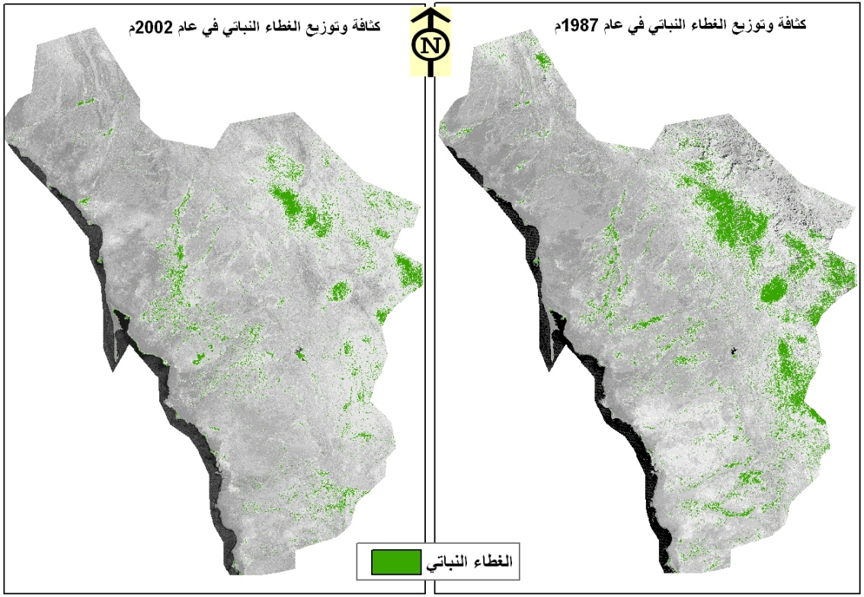

Slide 42
نستنتج من الشكل رقم (12) بأنه يوجد اختلاف كبير في كثافة وتوزيع الغطاء النباتي في عام 1987م مقارنةً بعام 2002م، حيث كانت مساحة الغطاء النباتي في عام 1987م (1080.387كم2 )، في حين أصبحت في عام 2002م (586.741كم2 )، وهذا يعني بأن كثير من المناطق قد فقدت الغطاء النباتي وبنسب متفاوتة على كافة المناطق، وبمقارنة مساحة الغطاء النباتي في الفترتين يتبين بأن مجموع مساحة الغطاء النباتي المفقود تساوي (493.646كم2)، (جدول رقم 1).

Slide 43
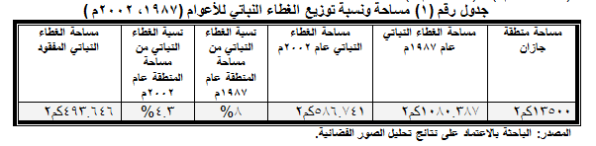

Slide 44
يتضح من الجدول رقم (1) بأن نسبة الغطاء النباتي من مساحة منطقة جازان في عام 1987م كانت ضعف نسبة الغطاء النباتي من مساحة منطقة جازان في عام 2002م، حيث كانت النسبة في عام 1987م ( 8% ) في حين أصبحت (4.3%) في عام 2000م، وهذا مؤشر واضح على تدهور وانحسار الغطاء النباتي في عام 2002م، والذي حتماً سوف يسهم في بروز ظاهرة التصحر والجفاف في المنطقة، (شكل رقم 13).

Slide 45
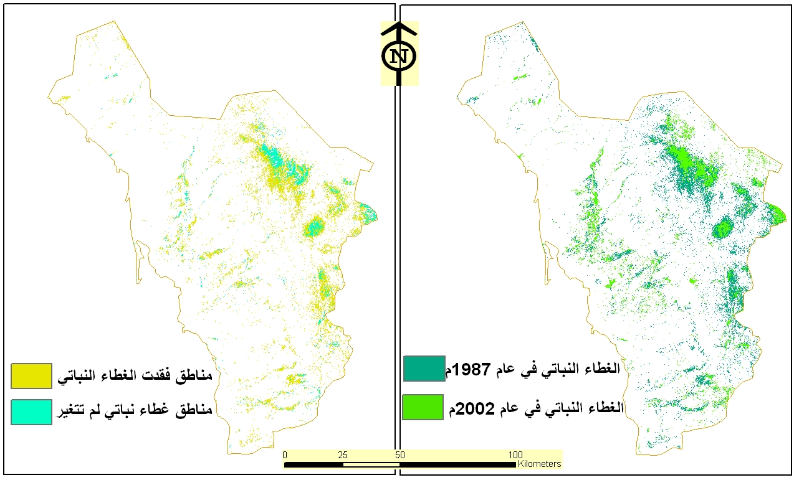
مدى انحسار رقعة النبات الطبيعي

Slide 46
تنمية الغطاء النباتي:
قبل الحديث عن طرق وأساليب تنمية الغطاء النباتي ومكافحة بروز ظاهرة التصحر والجفاف، لا بد من تحديد المناطق الأكثر تضرراً في انحسار الغطاء النباتي ونقص الغابات، وحساب مساحة الغطاء النباتي المفقود في تلك المناطق ذات الأهمية القصوى لتنمية الغطاء النباتي وحماية الغابات للأعوام (1987، 2002م )، ( جدول رقم 2).

Slide 47
جدول 2 تدهور الغطاء النباتي
المنطقة | مساحة المنطقة/ كم2 | مساحة الغطاء النباتي عام 1987م/ كم2 | مساحة الغطاء النباتي عام 2002م/ كم2 | مساحة الغطاء النباتي المفقود من عام 1987-2002م/ كم2
فيفا | 196 | 57 | 20 | 37
العيدابي | 868 | 185 | 51 | 134
الريث | 997 | 178 | 147 | 31
الدائر | 871 | 152 | 80 | 72
صامطة | 1188 | 81 | 48 | 33
بيش | 1365 | 41 | 39 | 2
العارضة | 653 | 117 | 31 | 86
ضمد | 324 | 28 | 19 | 9
الحرث | 379 | 42 | 15 | 27
المجموع | 6841 | 881 | 450 | 431

Slide 48
يتبين من الجدول رقم (2) بأن أكبر مساحة مفقودة في الغطاء النباتي ونقص الغابات من عام 1987م إلى 2002م كانت في محافظة العيدابي حيث بلغت مساحة الغطاء النباتي المفقود (134كم2)، تليها على التوالي: محافظة العارضة (86كم2) ، ومحافظة الدائر (72كم2)، ومرتفعات فيفا (37كم2)، ومحافظة صامطة (33كم2)، ومحافظة الريث (31كم2)، ومحافظة الحرث (27كم2)، ومحافظة ضمد (9كم2)، ثم محافظة بيش (2كم2) ، ثم تأتي بقية محافظات منطقة جازان بتغير بسيط في مساحة الغطاء النباتي الأخضر مجموعه (62كم2) للأعوام (1987، 2002م)، وذلك لوقوعها ضمن الشريط الساحلي للمنطقة والتي تعرف بمنطقة السبخات، (خريطة رقم2).

Slide 49
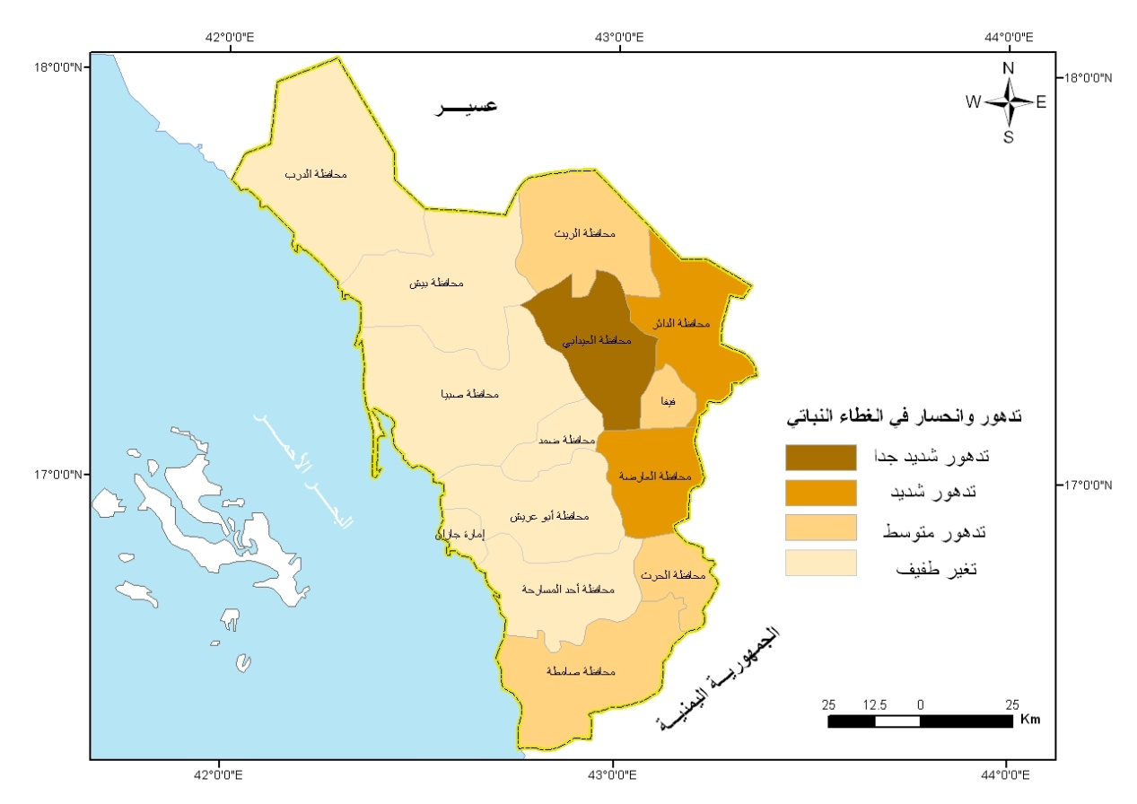
حالة تدهور النبات في جيزان

Slide 50
نستنتج من خريطة رقم (2) بأن المنطقة الجبلية ومنطقة سفوح المرتفعات والهضاب (المنطقة الشمالية الشرقية) هي أكثر المناطق التي تعرضت لانحسار الغطاء النباتي ونقص الغابات (شكل رقم 9-12)، وذلك لعدة أسباب لعل من أهمها: الانجراف المائي، والرعي الجائر، والاحتطاب العشوائي، والنمو الديموغرافي المتزايد والمتمثل في الزحف العمراني على المسطحات الخضراء، حيث كان عدد سكان منطقة جازان في عام 1992م (851378نسمة) في حين أصبح في عام 2005م (1186139 نسمة)، بمعدل نمو سنوي (3.1%)، ومن المتوقع أن يصبح عدد سكان منطقة جازان في هذا العام 2010م (1,400,000 نسمة) مما ينذر باستمرار تدهور الغطاء النباتي إذا لم تتخذ الإجراءات اللازمة والأساليب المتعددة للحد من هذا التدهور والعمل بشكل مسئول على حماية وتنمية الغطاء النباتي بالأقاليم المهددة بالتصحر، وخاصة الجهة الشمالية الشرقية لمنطقة جازان ( المنطقة الجبلية ومنطقة سفوح المرتفعات والهضاب)، خريطة رقم (3).

Slide 51
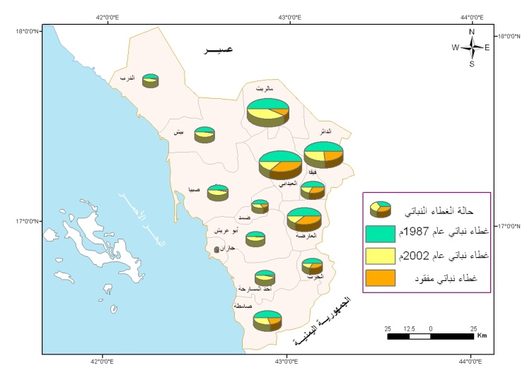
خريطة رقم (3) تمثيل بياني للتوزيع الجغرافي لحالة الغطاء النباتي بمنطقة جازان

Slide 52
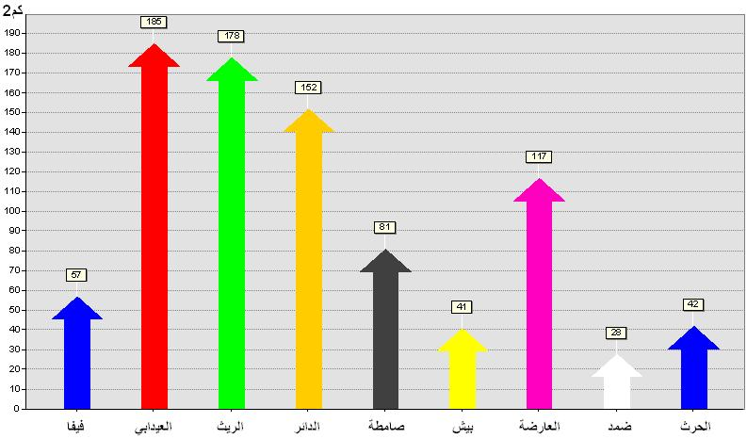
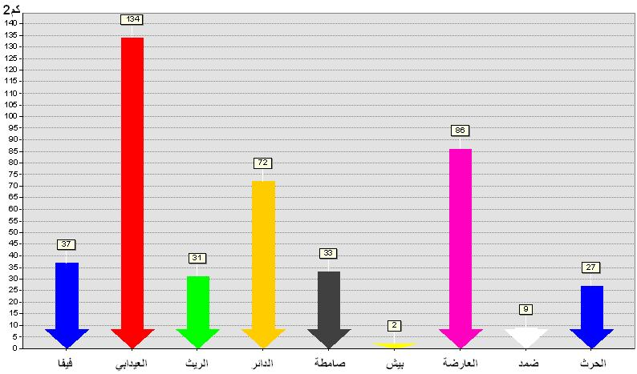
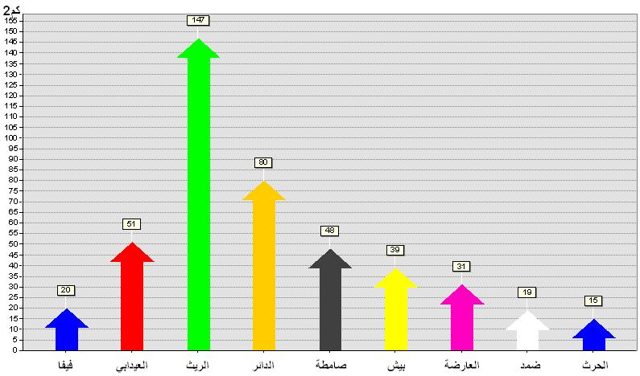
تمثيل بياني لحالة تدهور الغطاء النباتي

Slide 53
نظراً لعدم توفر بيانات سكانية للأعوام (1987، 2002م )، تم استخدام البيانات السكانية المتوفرة للأعوام (1992، 2005م )، لحساب معدل النمو السكاني ولمعرفة عدد السكان المتوقع لهذا العام ثم حساب نصيب الفرد من المسطحات الخضراء على فرض بأن مساحة الغطاء النباتي الأخضر في نفس المنطقة لم تتغير من عام 2002م إلى عام 2005م، وذلك لعرض تصور ملموس ولو بشكل تقريبي لنصيب الفرد من المسطحات الخضراء .
وقد بلغ نصيب الفرد من المسطحات لعام 1992م (1269 متر مربع)، أما في عام 2005م فقد أصبح (495 متر مربع)، وهذا مؤشر أيضاً لانحسار الغطاء النباتي ونقص الغابات في منطقة جازان نتيجة النمو الديموغرافي المتزايد وقطع الأشجار والرعي الجائر والتحطيب العشوائي الذي أدى بمجمله الى تآكل مساحات شاسعة من المسطحات الخضراء، وبالتالي نقص نصيب الفرد من المسطحات الخضراء إلى أكثر من الضعف في عام 2005م عما كان عليه في عام 1992م، (جدول رقم 2).

Slide 54
نصيب الفرد من المسطحات الخضراء
 | عام 1992م | عام 2005م
عدد السكان (نسمة) | 851378 | 1186139
مساحة المسطحات الخضراء (كم2) | 1080 | 587
نصيب الفرد من المسطحات الخضراء (م2) | 1269 | 495

Slide 55
رصد قيم مؤشر التغير الطبيعي للاخضرار في مناطق الجذب السياحي (المرتفعات الشرقية) Normalized Difference Vegetation Index(NDVI)
تنحصر قيمة مؤشر التغير الطبيعي للاخضرار (NDVI) من(-1 الى +1)، فالقيم السالبة تعتبر مؤشر لتدهور وانحسار الغطاء النباتي في المنطقة ، أما القيم الموجبة فتعتبر مؤشر لوجود الغطاء النباتي، وقد تبين بأن أعلى قيمة لمؤشر الاخضرار النباتي NDVI في عام 1987م هي (0.6) وهي قيمة ذات مؤشر ايجابي على كثافة وتوزيع الغطاء النباتي والغابات الطبيعية، بينما كانت أعلى قيمة في عام 2002م هي (0.3) وهي قيمة ذات مؤشر سلبي على تدهور وانحسار الغطاء النباتي والغابات الطبيعية عما كان عليه في عام 1987م في منطقة جيزان، شكل رقم (17).

Slide 56
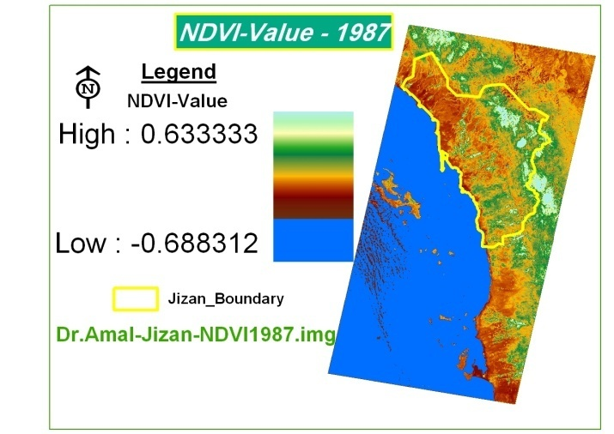
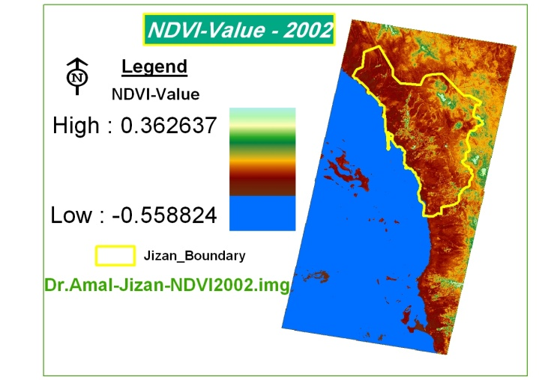
شكل رقم (15) رصد قيم أل NDVI للأعوام (1987-2002م)

Slide 57
وقد تم رصد عدة مناطق عشوائية انحسر فيها الغطاء النباتي وقل فيها عدد الغابات في المنطقة السياحية (منطقة الجبال والمرتفعات الشمالية الشرقية) لقيم أل NDVI في الأعوام (1987-2002م)، وتم أخذ مقطع عرضي طولي وآخر مضلع لنفس المنطقة المختارة ( بنفس الإحداثيات ) للفترتين (1987-2002م)، وكانت النتائج تشير الى أن معظم قيم أل NDVI في عام 2002م كانت سالبة وهذا يعني تدهور وانحسار الغطاء النباتي، ونقص الغابات الطبيعية في المنطقة، بينما وبنفس المنطقة المختارة كانت معظم قيم أل NDVI موجبة في عام 1987م وهذا يعني بأن المنطقة كانت غنية بوجود الغطاء النباتي والغابات الطبيعية،(شكل رقم 16).

Slide 58
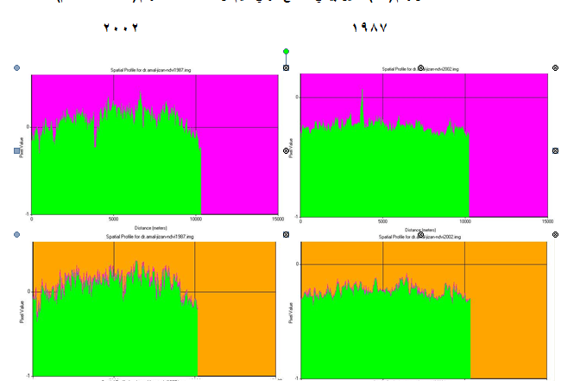
شكل رقم (16) تمثيل بياني لمقطع طولي لقيم أل NDVI للأعوام (1987-2002م)

Slide 59
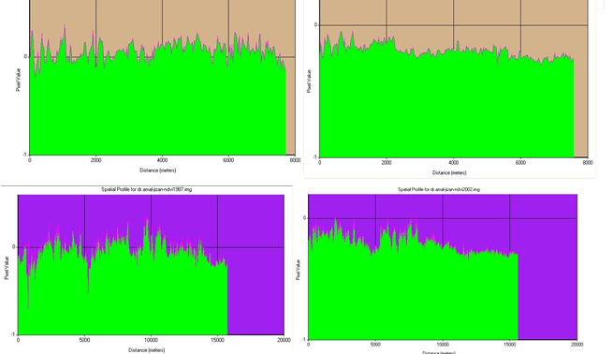

Slide 60
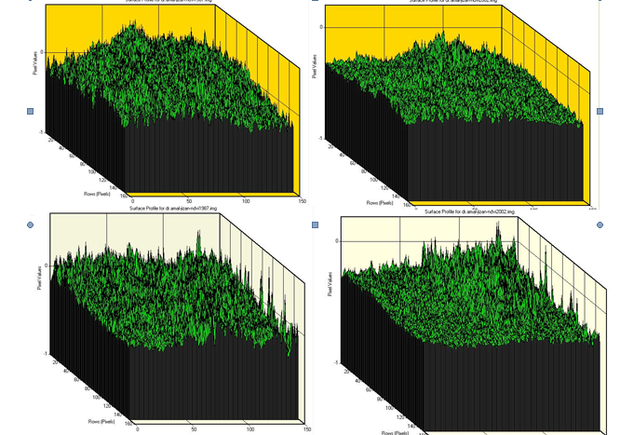
شكل رقم (17) تمثيل بياني لمقطع عرضي لقيم أل NDVI للأعوام (1987-2002م)

Slide 61
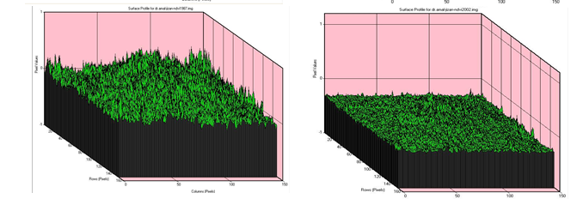

Slide 62
من الشكل رقم (16) والشكل رقم (17) تبين بأن معظم قيم مؤشر الاخضرار النباتي NDVI لعام 1987م للمناطق المختارة عشوائياً هي قيم موجبة تدل على وجود الغطاء النباتي والغابات الطبيعية في تلك المناطق، وفي عام 2002م يظهر بوضوح بأن معظم قيم مؤشر الاخضرار النباتي NDVI هي قيم سالبة وهذا مؤشر على افتقار وربما خلو هذه المناطق نفسها من الغطاء النباتي والغابات الطبيعية، وهي بحاجة ماسة لتنمية الغطاء النباتي وحماية الغابات من التدهور البيئي، وخصوصاً بأن هذه المناطق تتصف بأنها مناطق جذب سياحي هامة.

Slide 63
نتائج الدراسة والتوصيات:
في ضوء ما تقدم من دراسة وتحليل الغطاء النباتي بمنطقة جازان نجد أنه لابد من اتخاذ مجموعة من الإجراءات والأساليب الكفيلة بتنمية الغطاء النباتي والحد من بروز ظاهرة التصحر والجفاف وبالتالي الحفاظ على أحد أهم مقومات وعناصر السياحة البيئية في منطقة جازان، ومن أهم النتائج التي خلصت اليها الدراسة هي:
أظهرت الدراسة بأن علوم وتكنولوجيا الاستشعار عن بعد ونظم المعلومات الجغرافية تعتبر إحدى الأدوات الفاعلة في عملية تقييم التغير في الغطاء النباتي والغابات الطبيعية بالرقم والتوزيع والتحليل المكاني.
اتضح من دراسة وتحليل صور الأقمار الصناعية بأن مناطق الجذب السياحي البيئي (المنطقة الشمالية الشرقية) من منطقة جازان تعاني من تدهور بيئي يتمثل بانحسار الغطاء النباتي ونقص الغابات والمراعي الطبيعية للفترة الممتدة من عام (1987-2002م)،.
بلغت مساحة الغطاء النباتي في عام 2002م (586.741كم2) في حين كانت مساحة الغطاء النباتي في عام 1987م (1080.387كم2).

Slide 64
بينت الدراسة بأن نسبة الغطاء النباتي من مساحة منطقة جازان في عام 1987م كانت (8%)، في حين أصبحت (4.3%) في عام 2002م .
أظهرت الدراسة بأن مساحة الغطاء النباتي المفقود من عام (1987-2002) بلغت (493.64كم2).
بلغت أكبر مساحة مفقودة في الغطاء النباتي والغابات والمراعي الطبيعية في محافظة العيدابي (134كم2)، تليها محافظة العارضة (86كم2)، تليها محافظة الدائر (72كم2)، ثم مرتفعات فيفا (37كم2).
أظهرت الدراسة بأن نصيب الفرد من المسطحات الخضراء في عام 1992 كان (1269م2)، في حين أصبح (495م2) في عام 2005م.
بينت الدراسة بأن أعلى قيمة لمؤشر الاخضرار النباتي NDVI كانت في عام 1987م حيث بلغت (0.633)، في حين بلغت أعلى قيمة للمؤشر في عام 2002م (0.362).
أدى انحسار الغطاء النباتي ونقص الغابات الطبيعية الى بروز ظاهرة التصحر وبنسب متفاوتة، وذلك لعدة أسباب أهمها: الانجراف المائي والانهيارات والزحف العمراني وقطع الأشجار.

Slide 65
تفتقر المنطقة الشمالية الشرقية وهي منطقة الجذب السياحي الى البنية التحتية للخدمات السياحية، حيث أن معظم الخدمات السياحية تتركز في الشريط الساحلي.
اتضح من الدراسة بأن المنطقة الشمالية الشرقية وهي المنطقة الجبلية بحاجة ماسة لحماية وتنمية الغطاء النباتي لاعتبارها مناطق هامة تتميز بموقعها الجغرافي وخصائصها البيئية المميزة بالإضافة إلى أنها مناطق تزخر بمقومات الجذب السياحي.

Slide 66
التوصيات
في ضوء ما تقدم نجد أنه لا بد من اتخاذ مجموعة من الإجراءات والأساليب الكفيلة بحماية وتنمية الغطاء النباتي والغابات الطبيعية ووقف التدهور البيئي في مناطق الجذب السياحي وخاصة المنطقة الشمالية الشرقية لمنطقة جازان ، ومن أهم هذه الإجراءات هي:
سن القوانين والتشريعات الكفيلة بحماية وتنمية الغطاء النباتي والغابات والمراعي الطبيعية، من الرعي الجائر وقطع الأشجار والتحطيب العشوائي، وإلزام السلطات المحلية والجهات المسئولة ذات الاختصاص بمراقبة تطبيق وتنفيذ هذه القوانين والتشريعات.
تشجيع البرامج السياحية الصديقة للبيئة والمساهمة مع الجهات المختصة في إعداد وتنفيذ سياسات وطنية لتحقيق مبدأ السياحة المستدامة والمساهمة في تنفيذ برامج توطين السياحة المستدامة.
بناء وتأسيس قاعدة بيانات ( بيئية وسياحية) شاملة خاصة باستعمالات الأراضي تحتوي على الخرائط والمعلومات والصور الفضائية والدراسات والأبحاث المتعلقة بهذا المجال، وتكون بشكل يسهل استخدامها من قبل المستثمرين وصانعي القرار والمخططين للاستفادة منها في وضع خطط التنمية الشاملة في منطقة جازان.
العمل على رصد كثافة الغطاء النباتي والغابات والمراعي الطبيعية وبشكل دوري باستخدام التقنيات الحديثة مثل تقنية الاستشعار عن بعد ونظم المعلومات الجغرافية، بحيث يضمن حمايتها وصيانتها والعمل فوراً على تنمية المناطق المتدهورة منها.

Slide 67
الأخذ بمبدأ التنمية البيئية المستدامة وتطبيقها عند وضع الخطط التنموية للمشاريع المستقبلية.
ضبط الانتشار العشوائي للتجمعات السكنية المقامة على الأراضي الزراعية والحد من التوسع والزحف العمراني على حساب المسطحات الخضراء.
العمل الفوري على تأسيس بنية تحتية لخدمات السياحة البيئية في مناطق الجذب السياحي (المنطقة الشمالية الشرقية).
الاستفادة من التجربة الأردنية والتجربة اللبنانية في السياحة البيئية المستدامة.
نشر الوعي البيئي لدى سكان المجتمع المحلي في منطقة جازان من خلال وسائل الإعلام المختلفة .

Slide 68
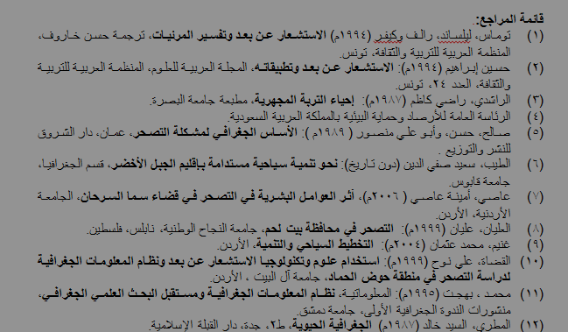

Slide 69
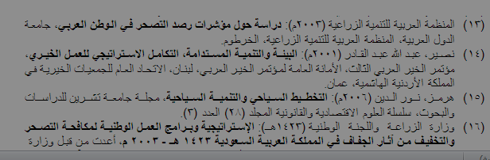

Slide 70
